Slide 1
민국이의 꿈
교실을 ‘작은 대한민국’으로 — 주제통합(국어+사회) 시뮬레이션
교사 안내서 첫 번째 여정 ‘시민 광장’ · 두 번째 여정 ‘선거’ (1~9차시)
문서 · 기능 설명서 · 인포그래픽 통합본

Slide 2
프로젝트 한눈에 — 네 번의 여정
모든 여정은 첫 여정에서 정한 ‘최우선 과제’ 하나를 중심으로 이어집니다.
① 시민 광장
② 선거
③ 국정 포털
④ 시사회
1~5차시 · 의제 설정
6~9차시 · 대표 선출
10~18차시 · 국정 운영
19~20차시 · 정리
문제 발굴 → 시민단체 → 최우선 과제 선정
→
공약·토론·검증 → 1인 1표 투표
→
입법 · 행정 · 사법 활동
→
정리글 · 갤러리 워크 · 디브리핑
본 안내 대상
본 안내 대상
큰 흐름: 문제를 찾고(①) → 해결할 대표를 뽑는다(②)

Slide 3
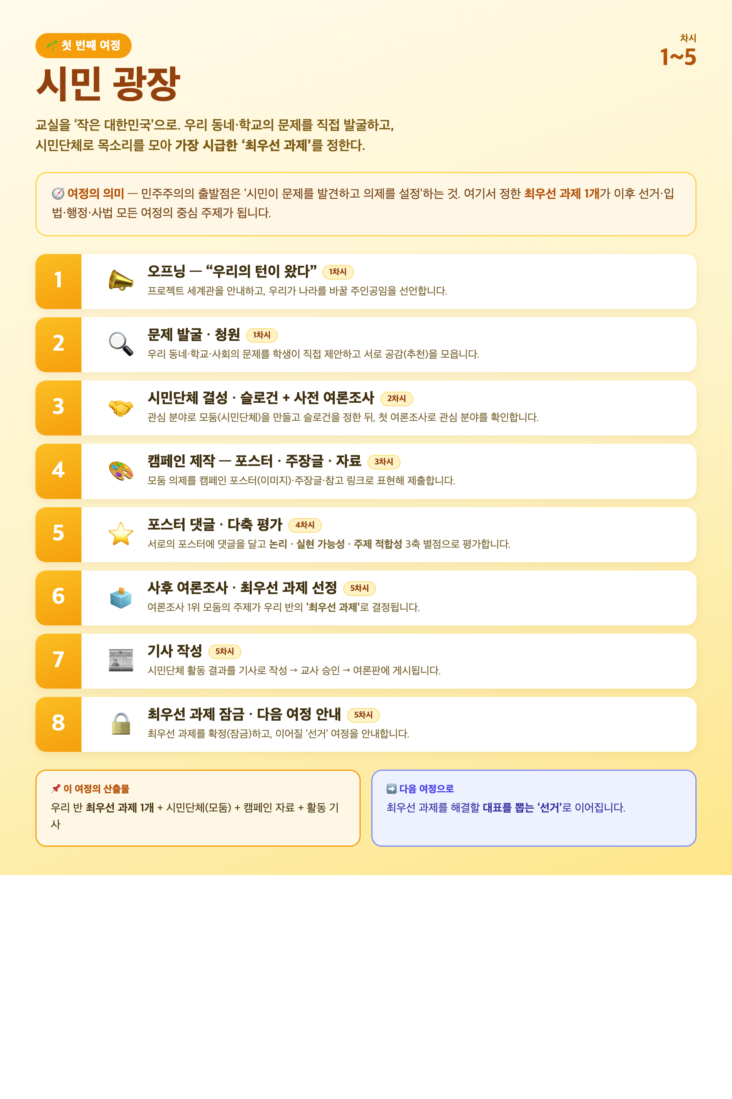
🌱 첫 번째 여정
시민 광장
1~5차시
🧭 이 여정의 의미
시민(학생)이 직접 문제를 발굴하고, 시민단체로 목소리를 모아 우리 반의 ‘최우선 과제’를 정하는 의제 설정의 단계.
📌 산출물 최우선 과제 1개 + 시민단체 + 캠페인 자료 + 기사
자세한 단계는 오른쪽 인포그래픽 →

Slide 4
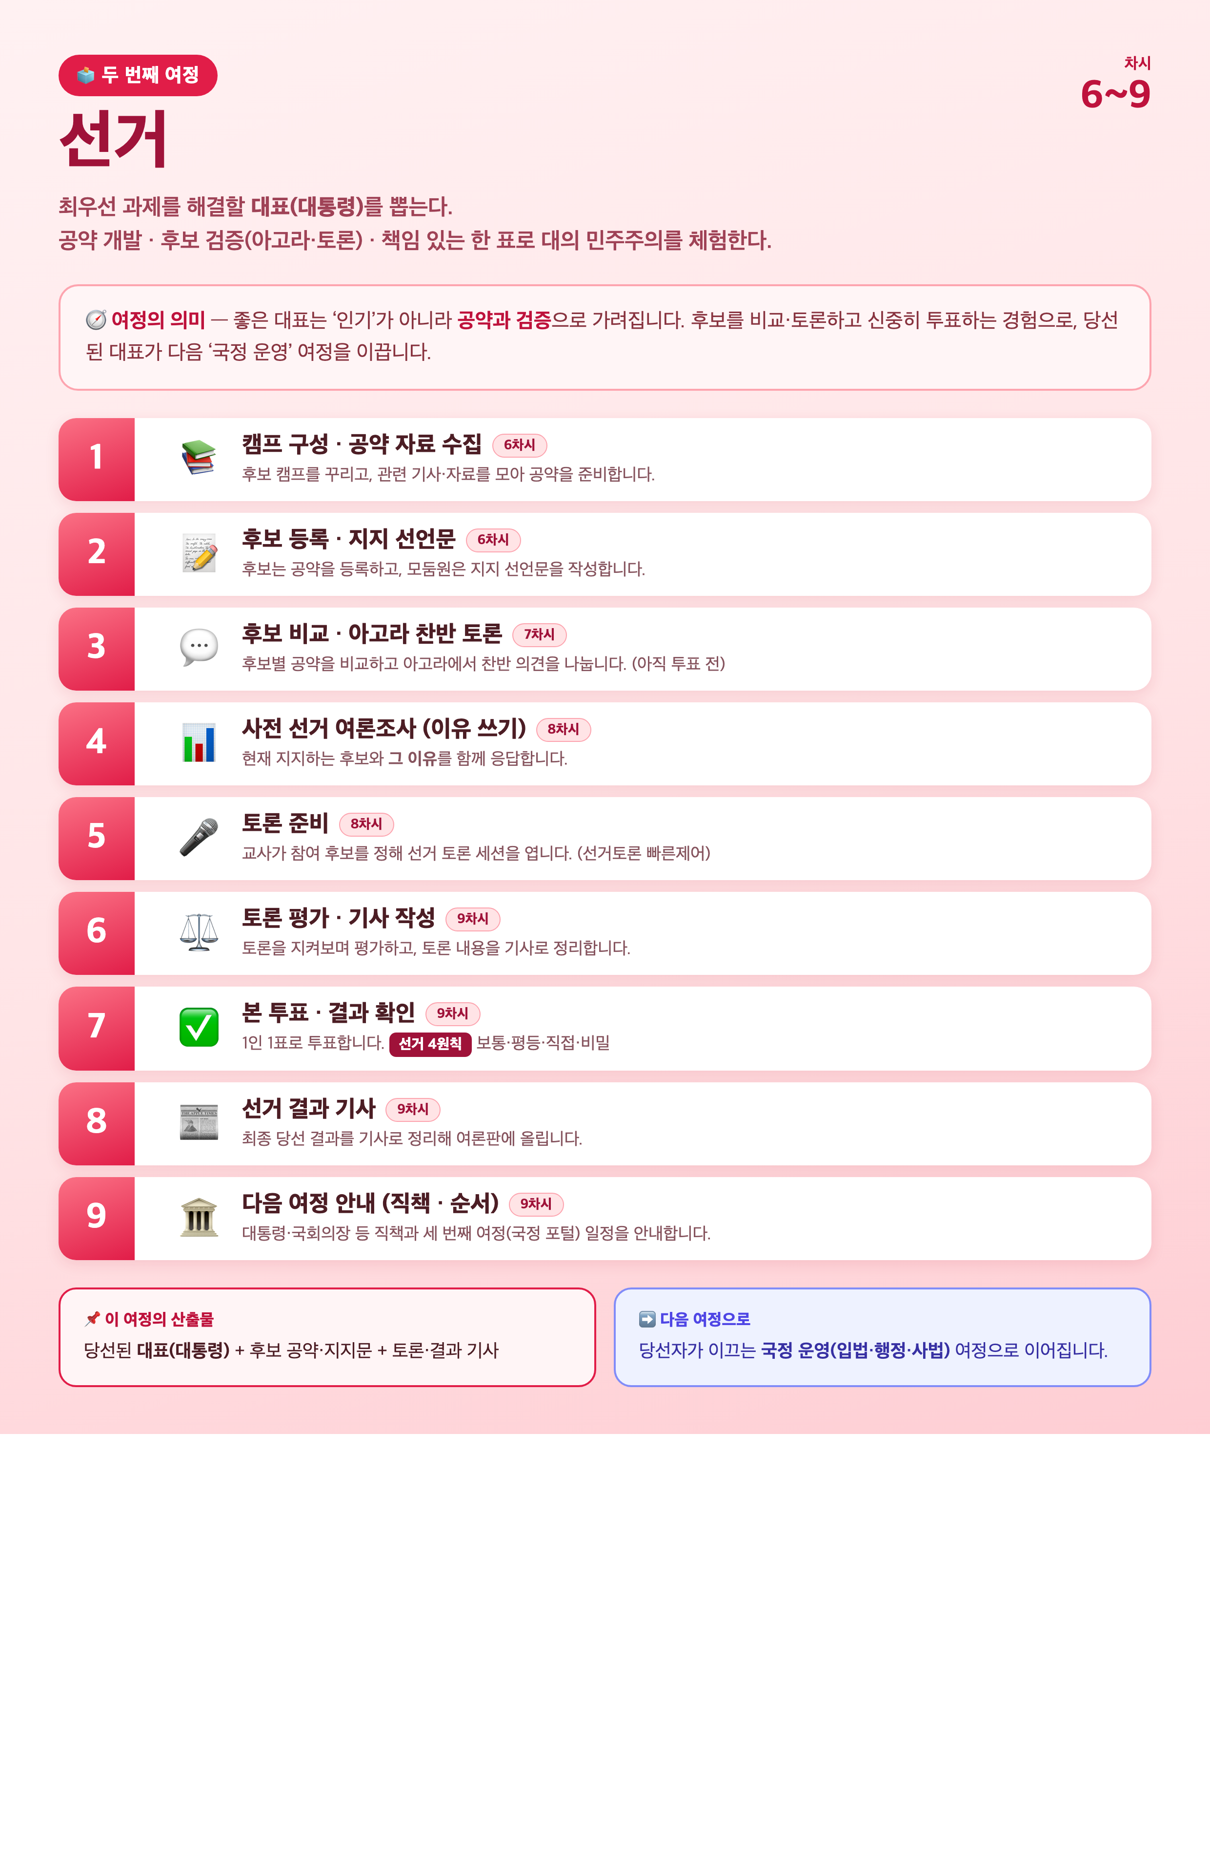
🗳️ 두 번째 여정
선거
6~9차시
🧭 이 여정의 의미
최우선 과제를 해결할 대표(대통령)를 공약·검증·토론으로 가려 뽑는 대의 민주주의 체험. 선거 4원칙을 배운다.
📌 산출물 당선 대표 + 공약·지지문 + 토론·결과 기사
자세한 단계는 오른쪽 인포그래픽 →

Slide 5
🌱 시민 광장
진행 전 체크 & 교사 준비
📖 진행 전 알아야 할 내용
🧰 교사가 준비할 것
‘최우선 과제’는 잠그면 이후 모든 여정의 중심 주제 — 충분한 논의 후 확정
평가는 ‘좋아요’가 아닌 3축 별점(논리·실현·주제)으로 비판적 보기 연습
기사는 학생 작성 후 ‘교사 승인’을 거쳐 여론판에 게시
방 만들기 → 학생에게 반 코드 / 입장 QR 공유
⚙️ 학급 설정에서 인원·모둠 수 확인
포스터 이미지 업로드 사전 점검(인터넷·기기)
‘우리 동네 문제’ 예시 1~2개를 오프닝 마중물로 준비

Slide 6
🗳️ 선거
진행 전 체크 & 교사 준비
📖 진행 전 알아야 할 내용
🧰 교사가 준비할 것
아고라·토론은 투표가 아님 — 후보를 ‘검증’하는 단계임을 안내
본 투표는 1인 1표, 선거 4원칙(보통·평등·직접·비밀) 준수
선거 토론은 자동으로 안 열림 — ‘선거토론 빠른제어’에서 세션 생성
① 여정의 최우선 과제가 잠겨 있는지 확인(공약 기준)
후보 수·캠프 구성 방식 안내(모둠 → 후보)
📖 토론 도구로 진행할 토론 형식(시간·순서) 결정
투표·개표용 TV/전광판 화면 준비(교실 송출)

Slide 7
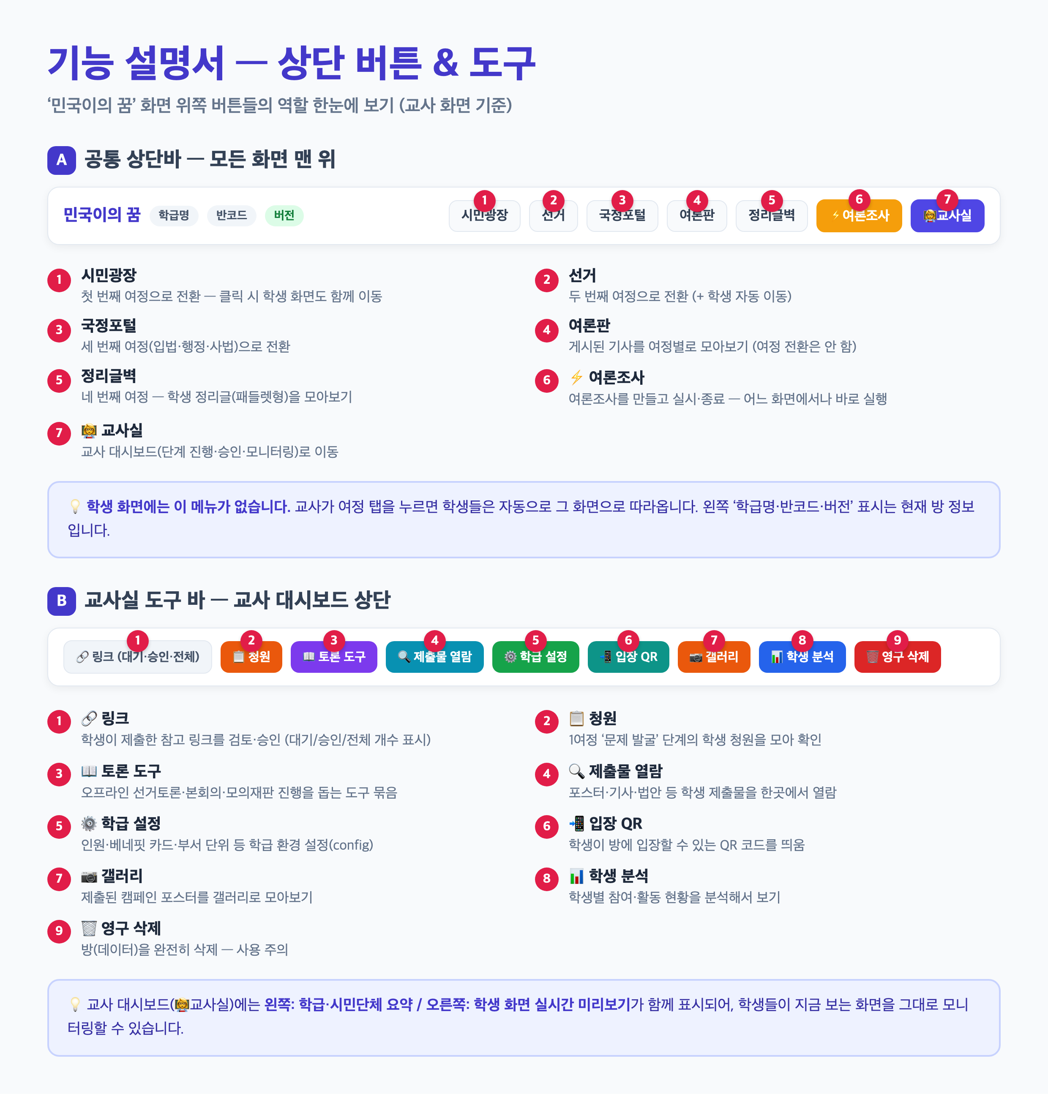
기능 설명서 — 상단 버튼 & 도구
핵심 요약
여정 탭(시민광장·선거·국정포털)
교사가 누르면 학생 화면도 함께 이동
⚡ 여론조사
어느 화면에서나 바로 실시
👩‍🏫 교사실
단계 진행·승인·실시간 모니터링
도구 바
링크·청원·토론도구·제출물·학급설정·QR·갤러리·분석

Slide 8
운영 팁
🧭 여론조사가 분기점
🧩 단계는 교사실을 따라
①은 최우선 과제 선정, ②는 지지도 확인. 상단 ⚡여론조사로 즉시 실시.
👩‍🏫교사실의 단계 가이드대로 진행하면 차시 흐름이 자동 안내됩니다.
🔒 최우선 과제는 한 번만
📰 기사·승인 루틴
①에서 정한 과제가 선거·국정의 공통 주제 — 신중히 확정·잠금.
학생 기사 작성 → 교사 승인 → 여론판 게시로 모든 여정을 기록.
민국이의 꿈 · 교사 안내서 — 시민 광장 · 선거 여정

